Slide 2







Slide 3









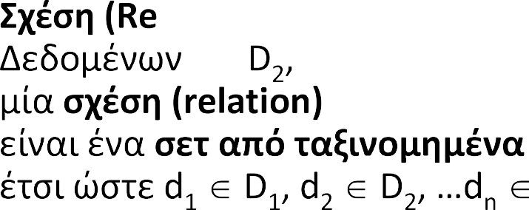


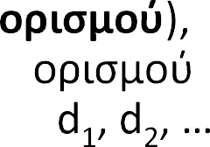




















Slide 4





































Slide 5

































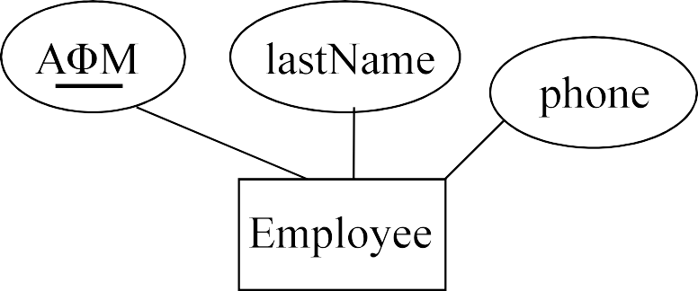

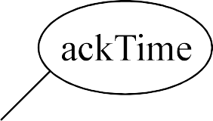






Τα βελάκια υποδηλώνουν περιορισμούς ξένου κλειδιού (Foreign Key Constraints)
Knows

Slide 6








































WorksAt

Slide 7























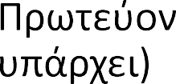






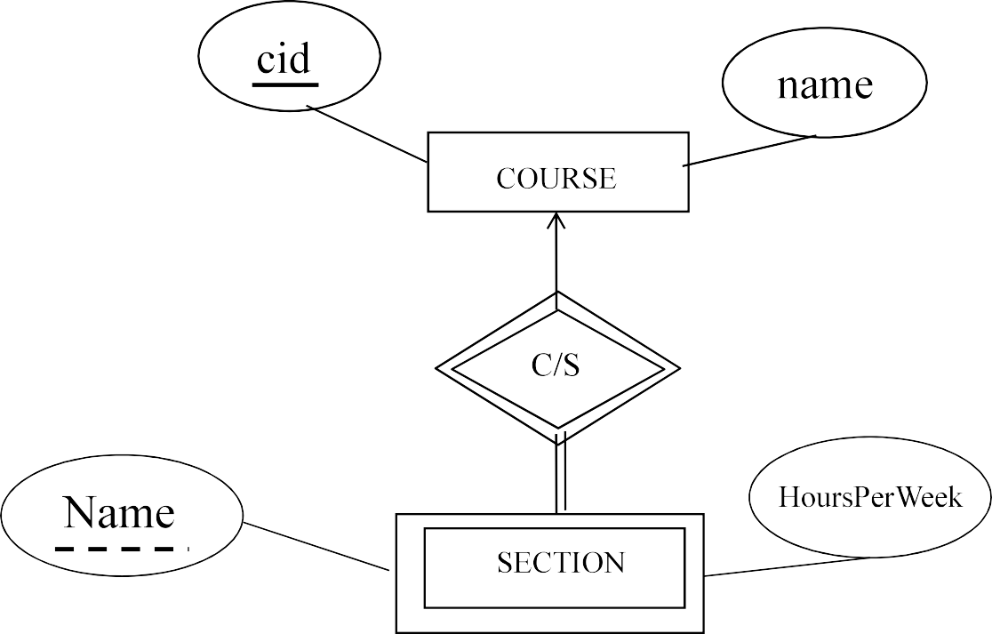




Slide 8














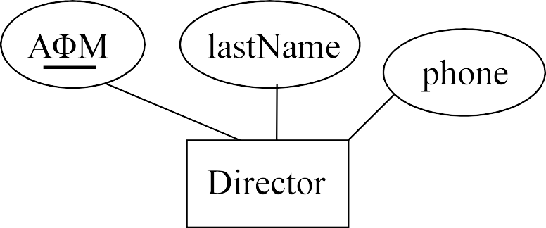



Manages

Slide 9






























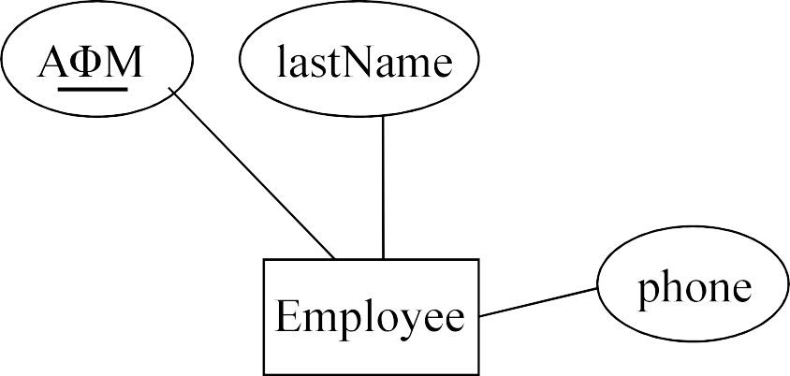






Slide 10





































Slide 11














































Slide 12













































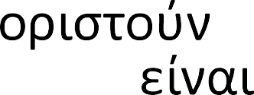
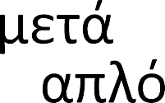










Slide 13

































Slide 14







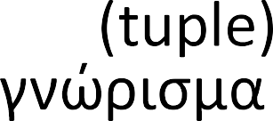








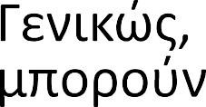

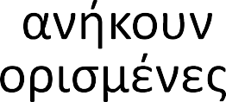
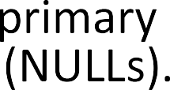





















Slide 15









































Slide 16






























Slide 17
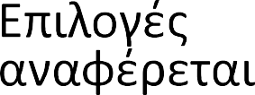































Slide 18
















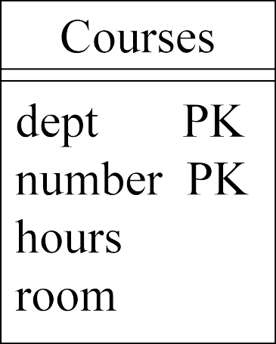






Slide 19







































Slide 20






























NOT NULL ????
Αν 1..1, κάθε employee ΠΡΕΠΕΙ να εργάζεται σε Department, άρα το NOT NULL πρέπει να προστεθεί

Slide 21


































Slide 22



















































Slide 23































Σύνθετο κλειδί, αποτελούμενο από τα attributes που αντιστοιχούν στο κλειδί των 2 κλάσεων Employee + Project

Slide 24



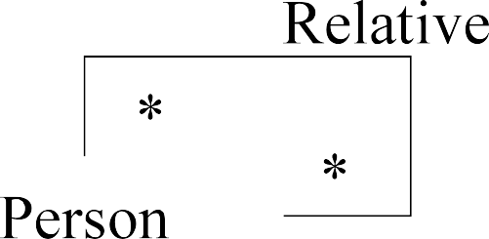





























NOT NULL

Slide 25

































Slide 26



































NOT NULL

Slide 27

























Slide 28





































Slide 29






























Slide 30




















































Slide 31




Slide 39
Ανάλογα με τα χαρακτηριστικά της κληρονομικότητας, συχνά θα καταλήξετε στην επιλογή 3β ή στην επιλογή 2

